Slide 1
Основы алгоритмизации и программирование ФИСТ УлГТУ 1 курс
Осень 2024
Лекция 4
Функции
ЛР 7. Упаковываем в функции ранее написанный код
ЛР 8. Используем функции для рисования множества объектов
Власенко Олег Федосович SimbirSoft

Slide 2
Очень важные термины
Подпрограмма
Функция
Объявление функции / Прототип функции / Сигнатура («подпись») функции
Определение функции
Вызов функции
Формальные параметры/аргументы функции
(Фактические) параметры/аргументы функции
Локальные переменные
Глобальные переменные
Область видимости переменной
Время жизни переменной
Инструкция return
Точка входа в программу/в пользовательский код

Slide 3
Что такое подпрограмма?
https://ru.wikipedia.org/wiki/%D0%9F%D0%BE%D0%B4%D0%BF%D1%80%D0%BE%D0%B3%D1%80%D0%B0%D0%BC%D0%BC%D0%B0
Подпрограмма (англ. subroutine) — поименованная или иным образом идентифицированная часть компьютерной программы, содержащая описание определённого набора действий. Подпрограмма может быть многократно вызвана из разных частей программы. В языках программирования для оформления и использования подпрограмм существуют специальные синтаксические средства.

Slide 4
Подпрограммы – в Си (и не только)
Си: Функции
void loadData()
{
}
float abs(float x)
{
if (x < 0)
return -x;
else
return x;
}
Pascal: Процедуры и функции
procedure LoadData;
begin
end;
function Abs(x:single): single;
Begin
if x < 0 then
Abs := -x
else
Abs := x;
end;

Slide 5
Зачем нужны подпрограммы?

Slide 6
Зачем нужны подпрограммы?
Писать меньше кода - Повторяющийся код реализовать один раз, а вызывать многократно (sin(), printf() …)
Сделать код проще для редактирования - Разделить длинный код на части (произвольно)
Упростить код - Разбить сложный алгоритм на части
Повысить уровень абстракции – уйти от низкоуровневых операций на уровень предметной области
Создавать библиотеки для повторного использования – стандартная библиотека Си состоит из функций
Писать большие программы (до десятков и сотен тысяч строк кода)

Slide 7
Знакомство с функциями в Си

Slide 8
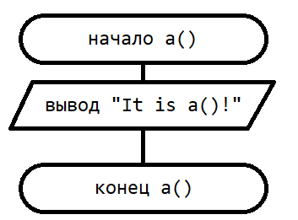
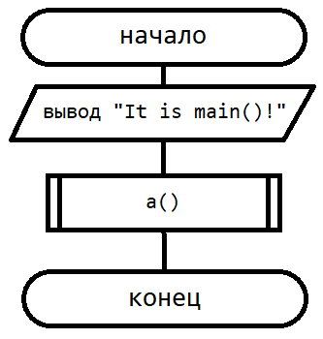
Простейшие функции
#include <stdio.h>
void a() {
printf("Hello! It is a()!\n");
}
void main() {
printf("Hello! It is main()!\n");
a();
}

Slide 9
Точка входа в программу
#include <stdio.h>
void a() {
printf("Hello! It is a()!\n");
}
void main() {
printf("Hello! It is main()!\n");
a();
}
Точка входа
https://ru.wikipedia.org/wiki/%D0%A2%D0%BE%D1%87%D0%BA%D0%B0_%D0%B2%D1%85%D0%BE%D0%B4%D0%B0
Точка входа (англ. Entry Point (EP) — точка входа) — адрес в оперативной памяти, с которого начинается выполнение программы. Другими словами — адрес, по которому хранится первая команда программы.
Однако не надо путать её с «первыми командами» программы на языке высокого уровня. Например, программа на C++ начинается с функции main(). На самом деле, выполнение такой программы происходит далеко не с первой команды этой функции: точка входа в программу будет находиться в библиотеке времени исполнения «C runtime», а процедура main() назначится точкой входа в пользовательский код.

Slide 10
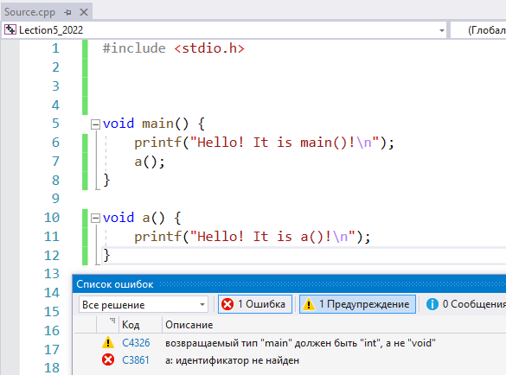
Использование до определения

Slide 11
Объявление, определение и вызов функции
#include <stdio.h>
// это - ОБЪЯВЛЕНИЕ функции a()
void a();
// это - ОПРЕДЕЛЕНИЕ функции main()
void main() {
// это ВЫЗОВ функции printf()
printf("Hello! It is main()!\n");
// это ВЫЗОВ функции a()
a();
}
// это - ОПРЕДЕЛЕНИЕ функции a()
void a() {
// это ВЫЗОВ функции printf()
printf("Hello! It is a()!\n");
}

Slide 12
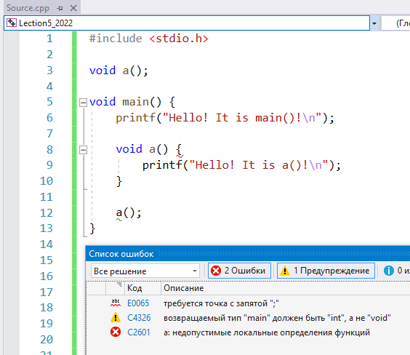
В Си НЕЛЬЗЯ вкладывать функции друг в друга
#include <stdio.h>
void a();
void main() {
printf("Hello! It is main()!\n");
void a() {
printf("Hello! It is a()!\n");
}
a();
}

Slide 13
В Си НЕЛЬЗЯ вкладывать тело функций друг в друга
#include <stdio.h>
void a();
void main() {
printf("Hello! It is main()!\n");
void a() {
printf("Hello! It is a()!\n");
}
a();
}

Slide 14
Функция может возвращать результат
#include <stdio.h>
// это - ОПРЕДЕЛЕНИЕ функции main(), возвращающей значение типа int
int main() {
// это ВЫЗОВ функции printf()
printf("Hello! It is main()!\n");
// из main() возвращаем 0 – говорим ОС что у нас всё OK
return 0;
}
http://www.c-cpp.ru/books/znacheniya-vozvrashchaemye-funkciey-main
Когда используется оператор return в main(), программа возвращает код завершения вызывавшему процессу (операционной системе). Возвращаемое значение должно быть целого типа. Большинство операционных систем, трактуют 0 как нормальное завершение программы. Остальные значения воспринимаются как ошибки.

Slide 15
Функция может получать аргументы (1)
#include <stdio.h>
// это - ОБЪЯВЛЕНИЕ функции ndfl(), получающей один аргумент типа float,
// и возвращающей результат типа float
float ndfl(float s);
int main() {
// это ВЫЗОВ функции printf() с одним аргументом "s = "
printf("s = ");
// переменные
// s - начисленная зарплата
// nalog - НДФЛ
float s;
float nalog;
// это ВЫЗОВ функции scanf_s() с двумя аргументами –
// 1: "%f"
// 2: &s
scanf_s("%f", &s);

Slide 16
Функция может получать аргументы (2)
// это ВЫЗОВ функции ndfl() с одним аргументом s
// Значение, возвращенное из функции ndfl() заносится
// (присваивается) в переменную nalog
nalog = ndfl(s);
// это ВЫЗОВ функции printf() с тремя аргументами
// 1: "s = %.2f, nalog = %.2f"
// 2: s
// 3: nalog
printf("s = %.2f, nalog = %.2f", s, nalog);
// из main() возвращаем 0 – говорим ОС что у нас всё OK
return 0;
}
// это - ОПРЕДЕЛЕНИЕ функции ndfl(), получающей один аргумент типа float,
// и возвращающей результат типа float
float ndfl(float s) {
// возвращается результат, составляющий 13% от s
return s * 0.13;
}

Slide 17
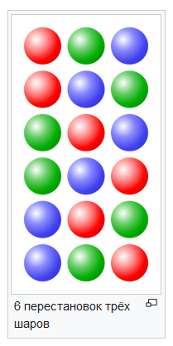
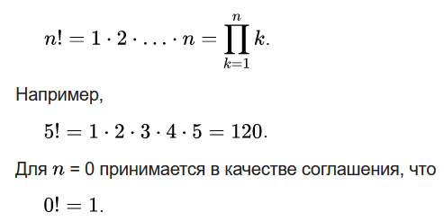
“Факториал” – что это такое
Факториал -https://ru.wikipedia.org/wiki/%D0%A4%D0%B0%D0%BA%D1%82%D0%BE%D1%80%D0%B8%D0%B0%D0%BB
Перестановка -
https://ru.wikipedia.org/wiki/%D0%9F%D0%B5%D1%80%D0%B5%D1%81%D1%82%D0%B0%D0%BD%D0%BE%D0%B2%D0%BA%D0%B0
Факториал натурального числа n определяется как произведение всех натуральных чисел от 1 до n включительно:
Факториал активно используется в различных разделах математики: комбинаторике, математическом анализе, теории чисел, функциональном анализе и др.
Факториал является чрезвычайно быстро растущей функцией.

Slide 18
Функция может иметь свои (локальные) переменные (1)
#include <stdio.h>
// это - ОБЪЯВЛЕНИЕ функции fuct(), получающей один аргумент типа int,
// и возвращающей результат типа int
int fuct(int n);
int main() {
// локальная (в main()) переменная num, тип int
int num;
printf("num = ");
scanf_s("%d", &num);
// локальная (в main()) переменная f, тип int
int f = fuct(num);
printf("num = %d, num! = %d", num, f);
return 0;
}

Slide 19
Функция может иметь свои (локальные) переменные (2)
// это - ОПРЕДЕЛЕНИЕ функции fuct(), получающей один аргумент типа int,
// и возвращающей результат типа int
int fuct(int n) {
// локальная (в fuct()) переменная res, тип int
int res = 1;
// локальная (в fuct()) переменная i, тип int
int i = 1;
do {
res = res * i;
i = i + 1;
} while (i <= n);
return res;
}

Slide 20
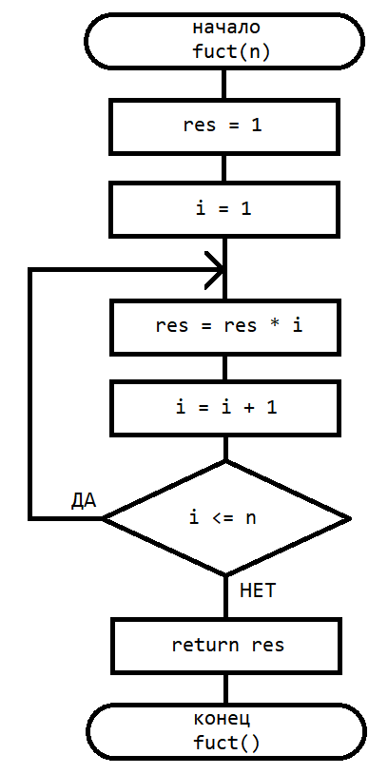
Функция может иметь свои (локальные) переменные (2)
// это - ОПРЕДЕЛЕНИЕ функции fuct(), получающей один аргумент типа int,
// и возвращающей результат типа int
int fuct(int n) {
// локальная (в fuct()) переменная res, тип int
int res = 1;
// локальная (в fuct()) переменная i, тип int
int i = 1;
do {
res = res * i;
i = i + 1;
} while (i <= n);
return res;
}

Slide 21
Функция может иметь свои (локальные) переменные (2)
// это - ОПРЕДЕЛЕНИЕ функции fuct(), получающей один аргумент типа int,
// и возвращающей результат типа int
int fuct(int n) {
// локальная (в fuct()) переменная res, тип int
int res = 1;
// локальная (в fuct()) переменная i, тип int
int i = 1;
do {
res = res * i;
i++; //постфиксный инкремент
} while (i <= n);
return res;
}

Slide 22
Функция может иметь свои (локальные) переменные (2)
// это - ОПРЕДЕЛЕНИЕ функции fuct(), получающей один аргумент типа int,
// и возвращающей результат типа int
int fuct(int n) {
// локальная (в fuct()) переменная res, тип int
int res = 1;
// локальная (в fuct()) переменная i, тип int
int i = 1;
do {
res = res * i;
++i; //префиксный инкремент
} while (i <= n);
return res;
}

Slide 23
Функция может иметь свои (локальные) переменные (2)
// это - ОПРЕДЕЛЕНИЕ функции fuct(), получающей один аргумент типа int,
// и возвращающей результат типа int
int fuct(int n) {
// локальная (в fuct()) переменная res, тип int
int res = 1;
// локальная (в fuct()) переменная i, тип int
int i = 1;
do {
res = res * i++; //постфиксный инкремент
} while (i <= n);
return res;
}

Slide 24
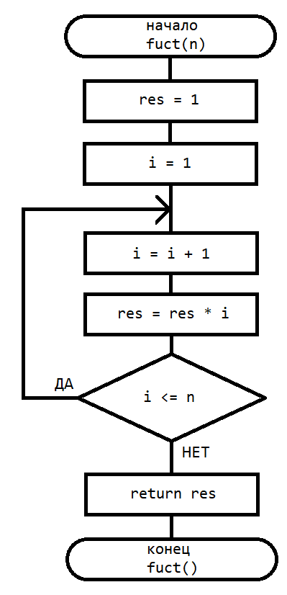
Функция может иметь свои (локальные) переменные (2)
// это - ОПРЕДЕЛЕНИЕ функции fuct(), получающей один аргумент типа int,
// и возвращающей результат типа int
int fuct(int n) {
// локальная (в fuct()) переменная res, тип int
int res = 1;
// локальная (в fuct()) переменная i, тип int
int i = 1;
do {
res = res * ++i; //префиксный инкремент
} while (i <= n);
return res;
}

Slide 25
Можно использовать глобальные переменные (1)
#include <stdio.h>
// Глобальная переменная - количество звезд
int numStars = 4;
// глобальная переменная - символ звездочки
char starSymbol = '*';
// это - ОБЪЯВЛЕНИЕ функции printStars(), не имеющей аргументов,
// и не возвращающей результата
void printStars();
// это - ОПРЕДЕЛЕНИЕ функции incStars(), не имеющей аргументов,
// и не возвращающей результата
void incStars() {
numStars++;
}
// это - ОПРЕДЕЛЕНИЕ функции decStars(), не имеющей аргументов,
// и не возвращающей результата
void decStars() {
numStars--;
}

Slide 26
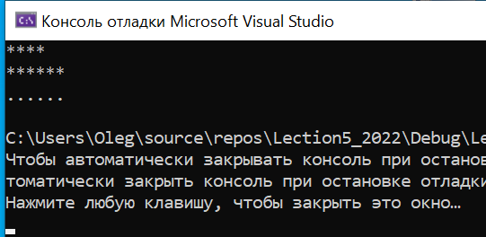
Можно использовать глобальные переменные (2)
// это - ОПРЕДЕЛЕНИЕ функции main(), не имеющей аргументов,
// и возвращающей результат типа int
int main() {
printStars();
incStars();
incStars();
printStars();
starSymbol = '.';
printStars();
return 0;
}
// это - ОПРЕДЕЛЕНИЕ функции printStars(), не имеющей аргументов,
// и не возвращающей результата
void printStars() {
int i = 1;
do {
printf("%c", starSymbol);
i++;
} while (i <= numStars);
printf("\n");
}

Slide 27
В Си НЕЛЬЗЯ вкладывать функции друг в друга
#include <stdio.h>
void a();
void main() {
printf("Hello! It is main()!\n");
void a() {
printf("Hello! It is a()!\n");
}
a();
}

Slide 28
Функции - Формальная грамматика языка Си
<определение функции> ==>
<возвращаемый тип> <имя функции>(<список формальных параметров>) {
<тело функции>
}
Если <возвращаемый тип> не VOID, то <тело функции> должно содержать по крайней мере 1 инструкцию RETURN с возвращаемым значением имеющим <возвращаемый тип> .
<список формальных параметров> ==> <тип1> <арг1>, <тип1> <арг2>, ...
--------------------------------------------------------------------------------------------------------------------------------------------
<объявление функции> ==>
<возвращаемый тип> <имя функции>(<список формальных параметров>);
--------------------------------------------------------------------------------------------------------------------------------------------
<вызов функции> ==>
<имя функции>(<фактические параметры>);
<фактические параметры> ==> <выражение тип 1>, <выражение тип 2>, ...
--------------------------------------------------------------------------------------------------------------------------------------------
Что можно почитать?
«Синтаксис и семантика языка Си» -
https://ru.wikipedia.org/wiki/%D0%A1%D0%B8%D0%BD%D1%82%D0%B0%D0%BA%D1%81%D0%B8%D1%81_%D0%B8_%D1%81%D0%B5%D0%BC%D0%B0%D0%BD%D1%82%D0%B8%D0%BA%D0%B0_%D1%8F%D0%B7%D1%8B%D0%BA%D0%B0_%D0%A1%D0%B8

Slide 29
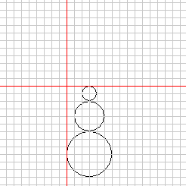
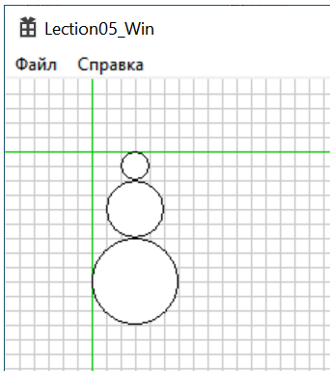
Функции - Формальная грамматика языка Си
<определение функции> ==>
void SnowWoman(HDC hdc, int x, int y) {
Ellipse(hdc, x + 20, y, x + 40, y + 20);
Ellipse(hdc, x + 10, y + 20, x + 50, y + 60);
Ellipse(hdc, x, y + 60, x + 60, y + 120);
}
<список формальных параметров> ==> HDC hdc, int x, int y
--------------------------------------------------------------------------------------------------------------------------------------------
<объявление функции> ==>
void SnowWoman(HDC hdc, int x, int y);
--------------------------------------------------------------------------------------------------------------------------------------------
<вызов функции> ==>
SnowWoman(hdc, 60, 50);
<фактические параметры> ==> hdc, 60, 50
--------------------------------------------------------------------------------------------------------------------------------------------
Что можно почитать?
«Синтаксис и семантика языка Си» -
https://ru.wikipedia.org/wiki/%D0%A1%D0%B8%D0%BD%D1%82%D0%B0%D0%BA%D1%81%D0%B8%D1%81_%D0%B8_%D1%81%D0%B5%D0%BC%D0%B0%D0%BD%D1%82%D0%B8%D0%BA%D0%B0_%D1%8F%D0%B7%D1%8B%D0%BA%D0%B0_%D0%A1%D0%B8

Slide 30
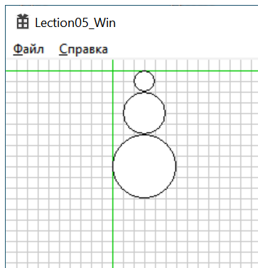
Функции - Формальная грамматика языка Си
<определение функции> ==>
void SnowWoman(HDC hdc, int x, int y) {
Ellipse(hdc, x + 20, y, x + 40, y + 20);
Ellipse(hdc, x + 10, y + 20, x + 50, y + 60);
Ellipse(hdc, x, y + 60, x + 60, y + 120);
}
<список формальных параметров> ==> HDC hdc, int x, int y
--------------------------------------------------------------------------------------------------------------------------------------------
<объявление функции> ==>
void SnowWoman(HDC hdc, int x, int y);
--------------------------------------------------------------------------------------------------------------------------------------------
<вызов функции> ==>
SnowWoman(hdc, 100, 10);
<фактические параметры> ==> hdc, 100, 10
--------------------------------------------------------------------------------------------------------------------------------------------
Что можно почитать?
«Синтаксис и семантика языка Си» -
https://ru.wikipedia.org/wiki/%D0%A1%D0%B8%D0%BD%D1%82%D0%B0%D0%BA%D1%81%D0%B8%D1%81_%D0%B8_%D1%81%D0%B5%D0%BC%D0%B0%D0%BD%D1%82%D0%B8%D0%BA%D0%B0_%D1%8F%D0%B7%D1%8B%D0%BA%D0%B0_%D0%A1%D0%B8

Slide 31
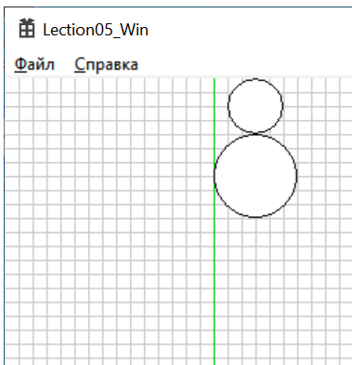
Функции - Формальная грамматика языка Си
<определение функции> ==>
void SnowWoman(HDC hdc, int x, int y) {
Ellipse(hdc, x + 20, y, x + 40, y + 20);
Ellipse(hdc, x + 10, y + 20, x + 50, y + 60);
Ellipse(hdc, x, y + 60, x + 60, y + 120);
}
<список формальных параметров> ==> HDC hdc, int x, int y
--------------------------------------------------------------------------------------------------------------------------------------------
<объявление функции> ==>
void SnowWoman(HDC hdc, int x, int y);
--------------------------------------------------------------------------------------------------------------------------------------------
<вызов функции> ==>
SnowWoman(hdc, 150, -20);
<фактические параметры> ==> hdc, 150, -20
--------------------------------------------------------------------------------------------------------------------------------------------
Что можно почитать?
«Синтаксис и семантика языка Си» -
https://ru.wikipedia.org/wiki/%D0%A1%D0%B8%D0%BD%D1%82%D0%B0%D0%BA%D1%81%D0%B8%D1%81_%D0%B8_%D1%81%D0%B5%D0%BC%D0%B0%D0%BD%D1%82%D0%B8%D0%BA%D0%B0_%D1%8F%D0%B7%D1%8B%D0%BA%D0%B0_%D0%A1%D0%B8

Slide 32
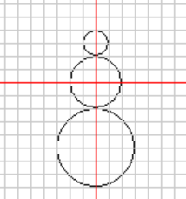
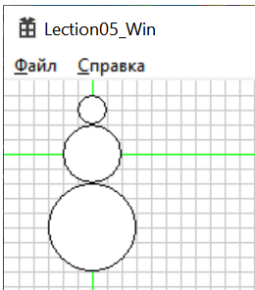
Формальные и фактические параметры функции
Определение:
формальный параметр — аргумент (параметр), указываемый при объявлении или определении функции
фактический параметр — аргумент (параметр), передаваемый в функцию при ее вызове
Формальная грамматика:
<определение функции> ==>
<возвращаемый тип> <имя функции>(<список формальных параметров>) {
<тело функции>
}
<вызов функции> ==>
<имя функции>(<фактические параметры>);
Пример:
void SnowWoman(HDC hdc, int x, int y) {
Ellipse(hdc, x - 10, y - 40, x + 10, y - 20);
Ellipse(hdc, x - 20, y - 20, x + 20, y + 20);
Ellipse(hdc, x - 30, y + 20, x + 30, y + 80);
}
SnowWoman(hdc, 60, 50);

Slide 33
Локальные и глобальные переменные
Определения:
Локальная переменная – переменная, объявленная внутри блока кода.
Глобальная переменная - переменная, объявленная вне любого тела функции.
Область видимости:
Область видимости локальной переменной начинается в точке её объявления и заканчивается в конце этого блока. Локальную переменную можно использовать только в том блоке, где она объявлена.
Область видимости глобальной переменная начинается в точке её объявления и заканчивается в конце файла исходного кода. Глобальную переменную можно использовать в любом выражении в том файле, где она объявлена.
Время жизни:
Локальные переменные существуют только во время выполнения программного блока, в котором они объявлены. Они создаются при входе в блок, и разрушаются при выходе из него. При создании локальной переменной она не получает никакого конкретного значения и содержит мусор. (Локальные переменные ОБЯЗАТЕЛЬНО должны быть инициализированы при первом её использовании!)
Глобальные переменные создаются в момент старта программы. При входе в тело функции main() глобальные переменные уже инициализированы (если они не инициализированы явно, то они имеют значение 0). Глобальные переменные живут всё время работы программы. Уничтожаются они только после завершения работы функции main().

Slide 34
Локальные переменные и формальные параметры
Определения:
Локальная переменная – переменная, объявленная внутри блока кода.
Формальный параметр — аргумент (параметр), указываемый при объявлении или определении функции
По сути формальные параметры – это локальные переменные соответствующей функции.
Отличия в объявлении:
Локальные переменные объявляются в блоке кода.
Формальные параметры объявляются в заголовке функции.
Отличия в инициализации:
Локальные переменные нужно инициализировать явно. Если этого не сделать, то они будут содержать мусор.
Формальные параметры получают значения при вызове функции. Они получают свои значения из соответствующих фактических параметров.

Slide 35
Переменные – область видимости и время жизни
#include <stdio.h>
int a = 0;
void p(int b) {
printf("p: a=%d b=%d\n", a, b);
b++;
a++;
}
void main() {
printf("main: a=%d c=%d\n", a, c);
p(5);
int c = 10;
printf("main: a=%d c=%d\n", a, c);
p(c);
printf("main: a=%d c=%d\n", a, c);
p(c + 5);
printf("main: a=%d c=%d\n", a, c);
}

Slide 36
Переменные – область видимости и время жизни
Локальная переменная – переменная, объявленная внутри блока кода.
Глобальная переменная - переменная, объявленная вне любого тела функции.
Формальный параметр — аргумент (параметр), указываемый при объявлении или определении функции
Фактический параметр — аргумент (параметр), передаваемый в функцию при ее вызове
#include <stdio.h>
int a = 0;
void p(int b) {
printf("p: a=%d b=%d\n", a, b);
b++;
a++;
}
void main() {
printf("main: a=%d c=%d\n", a, c);
p(5);
int c = 10;
printf("main: a=%d c=%d\n", a, c);
p(c);
printf("main: a=%d c=%d\n", a, c);
p(c + 5);
printf("main: a=%d c=%d\n", a, c);
}

Slide 37
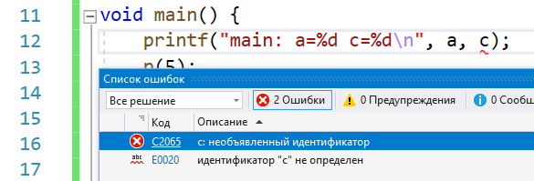
Переменные – область видимости и время жизни
#include <stdio.h>
int a = 0;
void p(int b) {
printf("p: a=%d b=%d\n", a, b);
b++;
a++;
}
void main() {
printf("main: a=%d c=%d\n", a, c);
p(5);
int c = 10;
printf("main: a=%d c=%d\n", a, c);
p(c);
printf("main: a=%d c=%d\n", a, c);
p(c + 5);
printf("main: a=%d c=%d\n", a, c);
}

Slide 38
Переменные – область видимости и время жизни
Локальная переменная – переменная, объявленная внутри блока кода.
Глобальная переменная - переменная, объявленная вне любого тела функции.
Формальный параметр — аргумент (параметр), указываемый при объявлении или определении функции
Фактический параметр — аргумент (параметр), передаваемый в функцию при ее вызове
#include <stdio.h>
int a = 0;
void p(int b) {
printf("p: a=%d b=%d\n", a, b);
b++;
a++;
}
void main() {
// printf("main: a=%d c=%d\n", a, c);
p(5);
int c = 10;
printf("main: a=%d c=%d\n", a, c);
p(c);
printf("main: a=%d c=%d\n", a, c);
p(c + 5);
printf("main: a=%d c=%d\n", a, c);
}

Slide 39
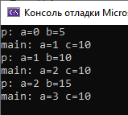
Переменные – область видимости и время жизни
#include <stdio.h>
int a = 0;
void p(int b) {
printf("p: a=%d b=%d\n", a, b);
b++;
a++;
}
void main() {
// printf("main: a=%d c=%d\n", a, c);
p(5);
int c = 10;
printf("main: a=%d c=%d\n", a, c);
p(c);
printf("main: a=%d c=%d\n", a, c);
p(c + 5);
printf("main: a=%d c=%d\n", a, c);
}

Slide 40
Очень важные термины
Подпрограмма
Функция
Объявление функции / Прототип функции / Сигнатура («подпись») функции
Определение функции
Вызов функции
Формальные параметры/аргументы функции
(Фактические) параметры/аргументы функции
Локальные переменные
Глобальные переменные
Область видимости переменной
Время жизни переменной
Инструкция return
Точка входа в программу/в пользовательский код

Slide 41
Очень важные термины
Подпрограмма
Функция
Объявление функции / Прототип функции / Сигнатура («подпись») функции
Определение функции
Вызов функции
Формальные параметры/аргументы функции
(Фактические) параметры/аргументы функции
Локальные переменные
Глобальные переменные
Область видимости переменной
Время жизни переменной
Инструкция return
Точка входа в программу/в пользовательский код

Slide 42
Объявление функции / Прототип функции / Сигнатура («подпись») функции
<определение функции> ==>
<возвращаемый тип> <имя функции>(<список формальных параметров>) {
<тело функции>
}
<объявление функции> ==>
<возвращаемый тип> <имя функции>(<список формальных параметров>);
<список формальных параметров> ==> <тип1> <арг1>, <тип1> <арг2>, ...
Пример определения функции:
void SnowWoman(HDC hdc, int x, int y) {
Ellipse(hdc, x - 10, y - 40, x + 10, y - 20);
Ellipse(hdc, x - 20, y - 20, x + 20, y + 20);
Ellipse(hdc, x - 30, y + 20, x + 30, y + 80);
}
Пример объявления функции:
void SnowWoman(HDC hdc, int x, int y);

Slide 43
Объявление функции / Прототип функции / Сигнатура («подпись») функции
<определение функции> ==>
<возвращаемый тип> <имя функции>(<список формальных параметров>) {
<тело функции>
}
<объявление функции> ==>
<возвращаемый тип> <имя функции>(<список формальных параметров>);
<список формальных параметров> ==> <тип1> <арг1>, <тип1> <арг2>, ...
Пример определения функции:
void SnowWoman(HDC hdc, int x, int y) {
Ellipse(hdc, x - 10, y - 40, x + 10, y - 20);
Ellipse(hdc, x - 20, y - 20, x + 20, y + 20);
Ellipse(hdc, x - 30, y + 20, x + 30, y + 80);
}
Пример объявления функции:
void SnowWoman(HDC hdc, int x, int y) ;
void SnowWoman(HDC, int, int) ⬅ это и есть «Сигнатура»!!!

Slide 44
Сигнатура («подпись») функции VS Заголовок функции
Определение функции:
void SnowWoman(HDC hdc, int x, int y) {
Ellipse(hdc, x - 10, y - 40, x + 10, y - 20);
Ellipse(hdc, x - 20, y - 20, x + 20, y + 20);
Ellipse(hdc, x - 30, y + 20, x + 30, y + 80);
}
Заголовок функции:
void SnowWoman(HDC hdc, int x, int y)
Сигнатура функции:
void SnowWoman(HDC, int, int)
Что есть что?
Заголовок функции – содержит имя функции, тип возвращаемого значения, типы всех аргументов (формальных параметров) по порядку и их имена.
void SnowWoman(HDC hdc, int x, int y)
Сигнатура функции - содержит имя функции, тип возвращаемого значения, типы всех аргументов (формальных параметров) по порядку и НЕ СОДЕРЖИТ их имена.
void SnowWoman(HDC, int, int)

Slide 45
Заголовок VS Сигнатура && Объявление VS Прототип
Определение функции ShowWoman:
void SnowWoman(HDC hdc, int x, int y) {
Ellipse(hdc, x - 10, y - 40, x + 10, y - 20);
Ellipse(hdc, x - 20, y - 20, x + 20, y + 20);
Ellipse(hdc, x - 30, y + 20, x + 30, y + 80);
}
Варианты объявления функции ShowWoman :
void SnowWoman(HDC hdc, int x, int y) ;
void SnowWoman(HDC, int, int);
Что где должно использоваться:
Заголовок функции – ДОЛЖЕН быть использован при определении функции (т.к. внутри функции нужно знать какие имена у формальных параметров). МОЖЕТ использоваться при объявлении функции.
Сигнатура функции – НЕЛЬЗЯ использовать при определении функции (т.к. внутри функции нужно знать какие имена у формальных параметров).
МОЖЕТ использоваться при объявлении функции.

Slide 47
Code Style
Что это такое?
Зачем оно нужно?
Что включает?
Code style для языка Си
Стиль Си и стандарты программирования - http://all-ht.ru/inf/prog/c/style.html
C++ Code Style Guide - https://mk.cs.msu.ru/images/1/19/Prac_318_Style_guide.pdf

Slide 48
Code Style – форматирование кода
#include <stdio.h>
// это - ОБЪЯВЛЕНИЕ функции fuct(), получающей один аргумент типа int,
// и возвращающей результат типа int
int fuct(int n);
int main() {
// локальная (в main()) переменная num, тип int
int num;
printf("num = ");
scanf_s("%d", &num);
// локальная (в main()) переменная f, тип int
int f = fuct(num);
printf("num = %d, num! = %d", num, f);
return 0;
}

Slide 49
Code Style – форматирование кода
// это - ОПРЕДЕЛЕНИЕ функции fuct(), получающей один аргумент типа int,
// и возвращающей результат типа int
int fuct(int n) {
// локальная (в fuct()) переменная res, тип int
int res = 1;
// локальная (в fuct()) переменная i, тип int
int i = 1;
do {
res = res * i;
i++;
} while (i <= n);
return res;
}

Slide 51
Лабораторная работа №7
Упаковываем в функции ранее написанный код

Slide 52
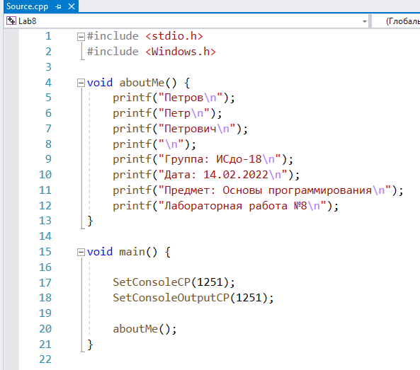
Задача 1. Переделать задачу из ЛР1
Оформить информацию о себе в виде функции aboutMe.
Из main() вызвать эту функцию.
Нарисовать блок-схему

Slide 53
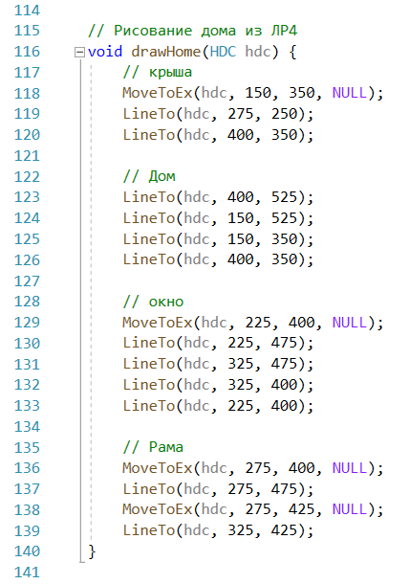
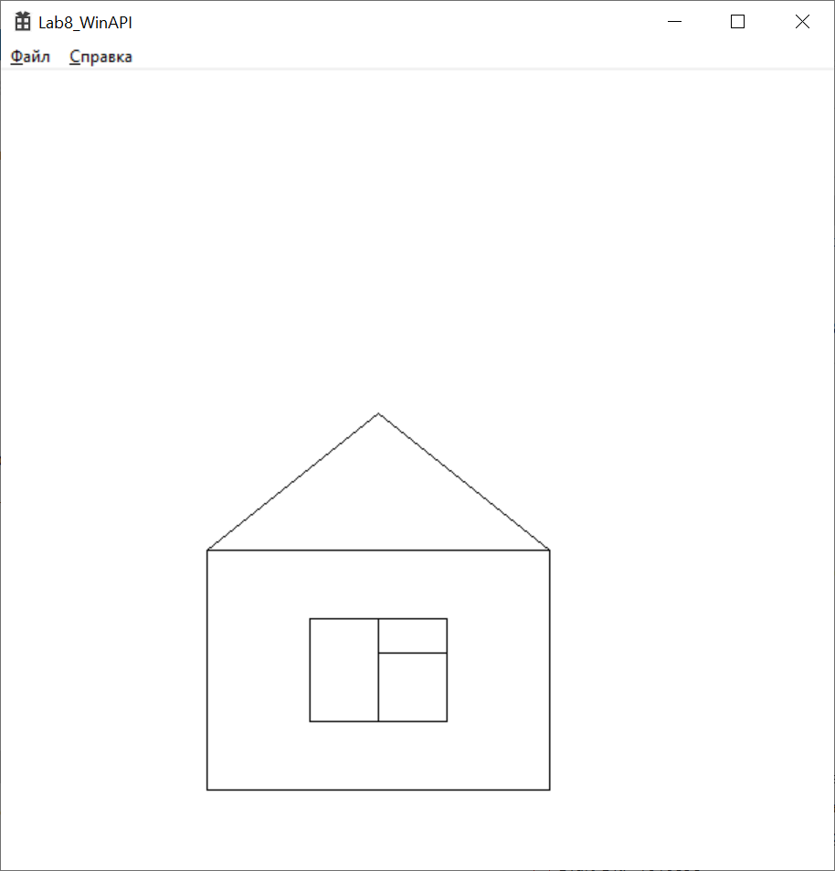
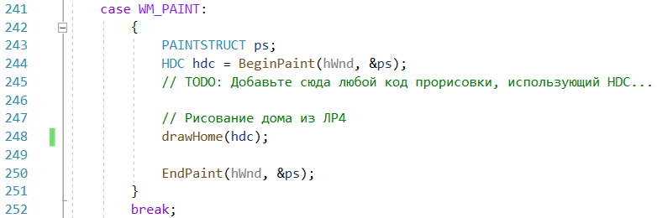
Задача 2. Переделать задачу из ЛР5
Код отрисовки дома перенести в функцию drawHome()
Из функции WndProc организовать вызов drawHome() при необходимости обновления изображения – обработка события WM_PAINT:

Slide 54
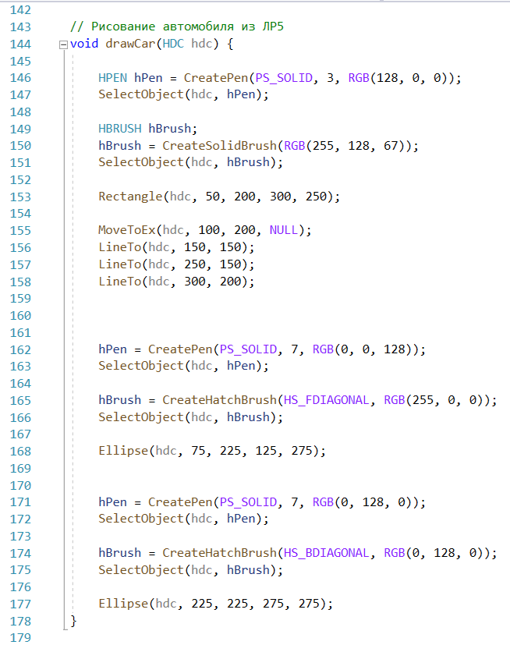
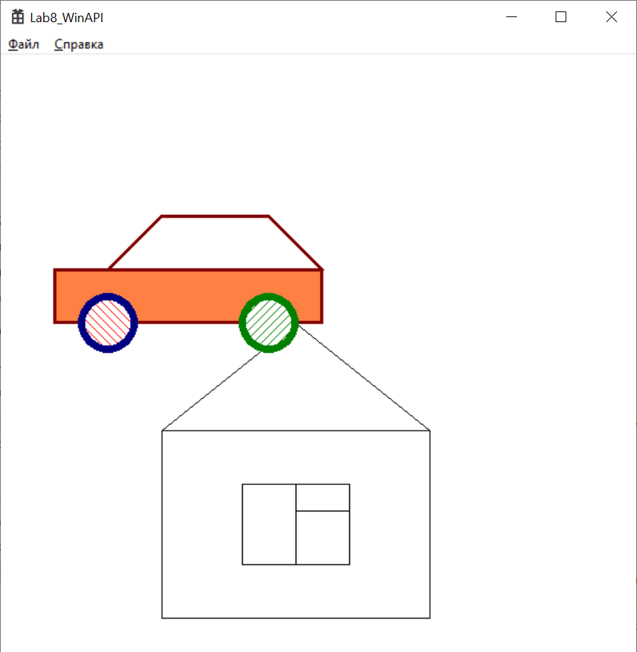
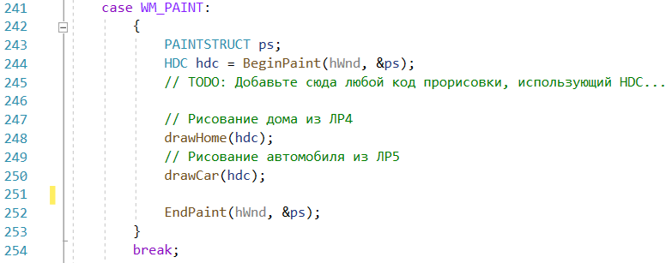
Задача 3. Переделать задачу из ЛР5
Код отрисовки автомобиля перенести в функцию drawCar()
Из функции WndProc организовать вызов drawCar() при необходимости обновления изображения – обработка события WM_PAINT:

Slide 55
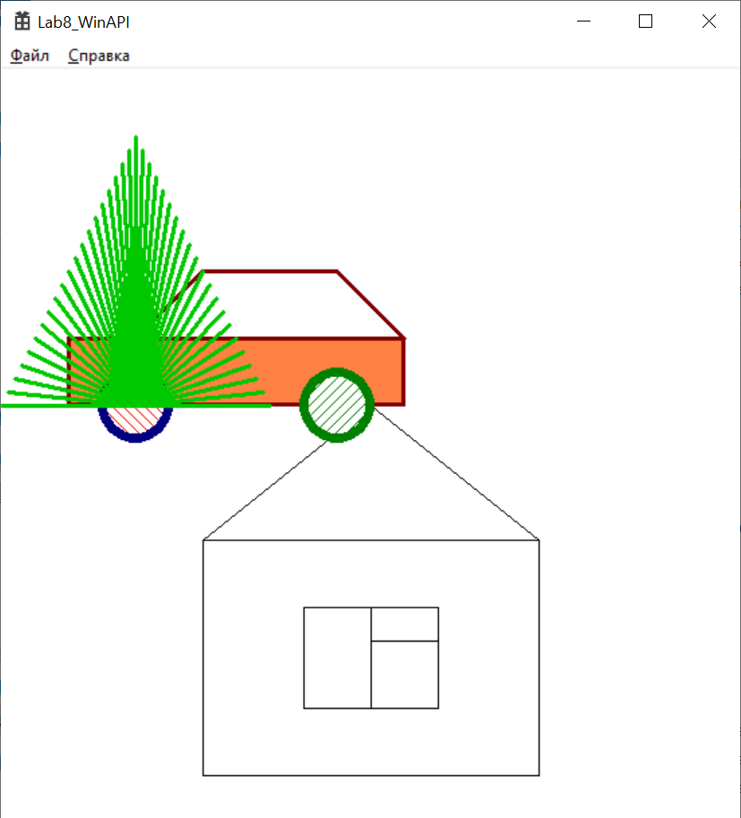
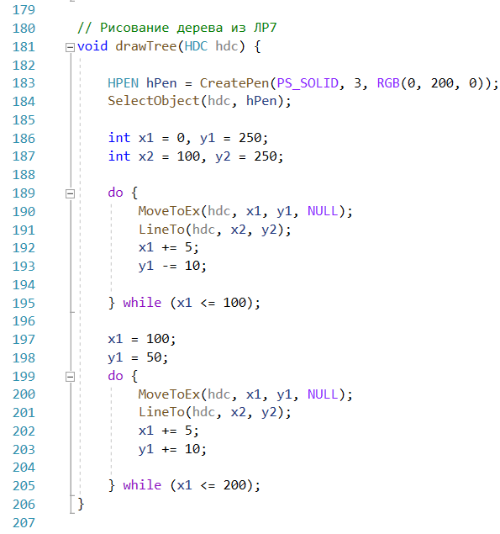
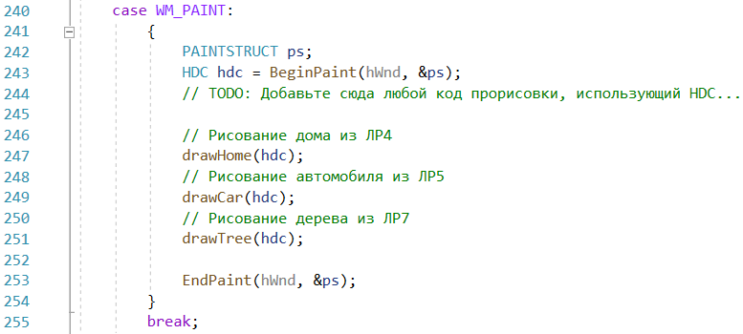
Задача 4. Переделать задачу из ЛР6
Код отрисовки автомобиля перенести в функцию drawTree()
Из функции WndProc организовать вызов drawTree() при необходимости обновления изображения – обработка события WM_PAINT:

Slide 56
ЛР7: Задания на закрепление и отработку
Доделать задачи 1-4.
Задача 5. Все задания по отрисовке рисунков из лабораторных работ 5 и 6 ранее сделанные вами, нужно оформить в виде функций. Для каждого изображения (мост, дом, машина, снеговик и т.п.) нужно создать отдельную функцию. Из имени функции должно быть понятно, что именно эта функция отрисовывает. Созданные функции вызываются из функции WndProc при необходимости обновления изображения – при обработке события WM_PAINT, как реализовано в задачах этой лабораторной работы.
Задача 6*. Все созданные в Задаче 5 рисунки выводятся по отдельности. Переключение между рисунками производится при нажатии (любой) клавиши.
Обязательно! Принести получившийся код на занятие. Его будем использовать и переделывать на следующих лабораторных работах.

Slide 57
ИТОГО по ЛР7
Сделали код программ первых лабораторных работ более понятным – за счет вынесения части кода в отдельные функции.
Научились создавать свои собственные функции.
Научились вызывать свои собственные функции.

Slide 59
Переключение картинок в графике

Slide 60
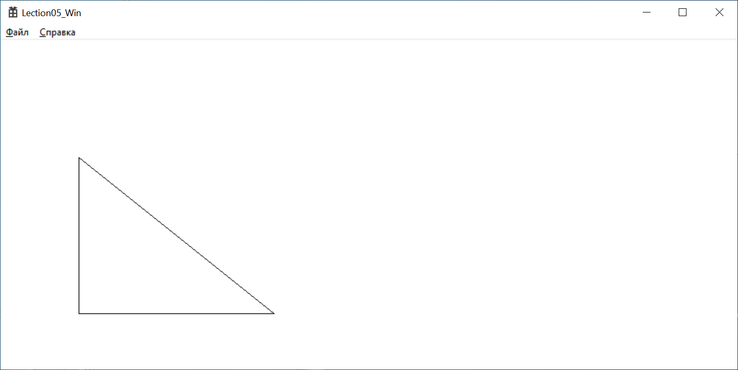
drawImage1()
void drawImage1(HDC hdc) {
MoveToEx(hdc, 100, 150, NULL);
LineTo(hdc, 100, 350);
LineTo(hdc, 350, 350);
LineTo(hdc, 100, 150);
}
case WM_PAINT:
{
PAINTSTRUCT ps;
HDC hdc = BeginPaint(hWnd, &ps);
// TODO: Добавьте сюда любой код прорисовки, использующий HDC...
drawImage1(hdc);
// drawImage2(hdc);
// drawImage3(hdc);
EndPaint(hWnd, &ps);
}
break;

Slide 61
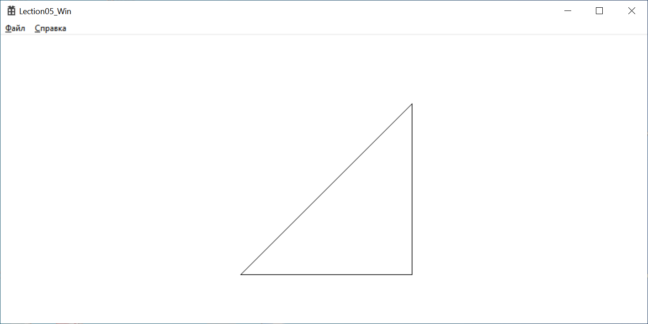
drawImage2()
void drawImage2(HDC hdc) {
MoveToEx(hdc, 350, 350, NULL);
LineTo(hdc, 600, 350);
LineTo(hdc, 600, 100);
LineTo(hdc, 350, 350);
}
case WM_PAINT:
{
PAINTSTRUCT ps;
HDC hdc = BeginPaint(hWnd, &ps);
// TODO: Добавьте сюда любой код прорисовки, использующий HDC...
// drawImage1(hdc);
drawImage2(hdc);
// drawImage3(hdc);
EndPaint(hWnd, &ps);
}
break;

Slide 62
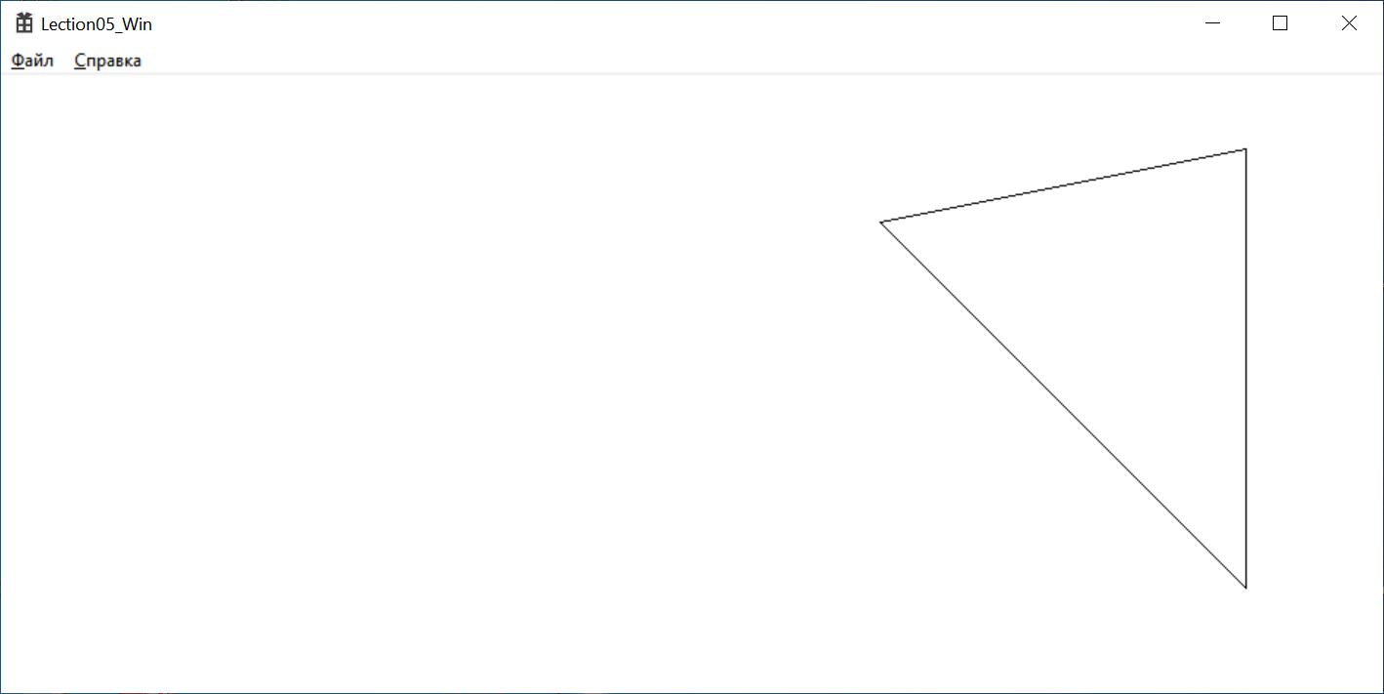
drawImage3()
void drawImage3(HDC hdc) {
MoveToEx(hdc, 600, 100, NULL);
LineTo(hdc, 850, 50);
LineTo(hdc, 850, 350);
LineTo(hdc, 600, 100);
}
case WM_PAINT:
{
PAINTSTRUCT ps;
HDC hdc = BeginPaint(hWnd, &ps);
// TODO: Добавьте сюда любой код прорисовки, использующий HDC...
// drawImage1(hdc);
// drawImage2(hdc);
drawImage3(hdc);
EndPaint(hWnd, &ps);
}
break;

Slide 63
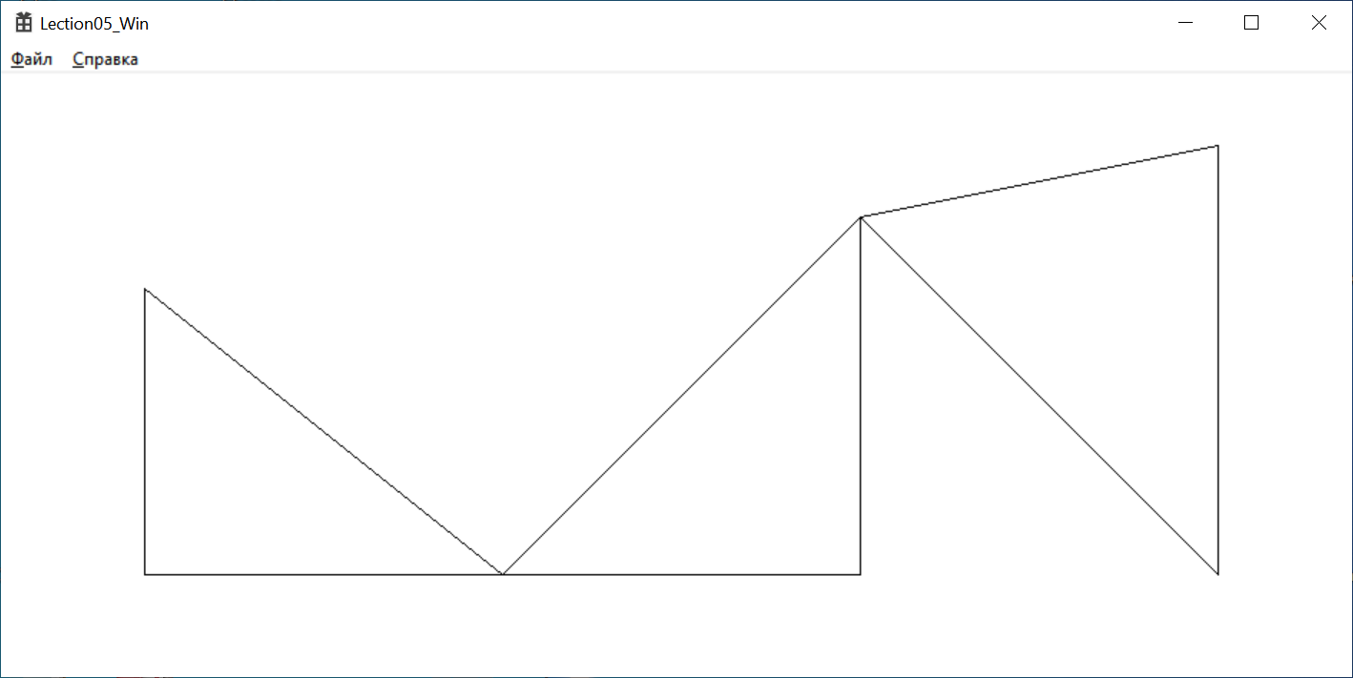
drawImage1() И drawImage2() И drawImage3()
case WM_PAINT:
{
PAINTSTRUCT ps;
HDC hdc = BeginPaint(hWnd, &ps);
// TODO: Добавьте сюда любой код прорисовки, использующий HDC...
drawImage1(hdc);
drawImage2(hdc);
drawImage3(hdc);
EndPaint(hWnd, &ps);
}
break;

Slide 64
drawImage1() ИЛИ drawImage2() ИЛИ drawImage3()

Slide 65
drawImage1() ИЛИ drawImage2() ИЛИ drawImage3()
// Глобальная переменная numImage
int numImage = 0;
...
case WM_PAINT:
{
PAINTSTRUCT ps;
HDC hdc = BeginPaint(hWnd, &ps);
// TODO: Добавьте сюда любой код прорисовки, использующий HDC...
if (numImage == 0)
drawImage1(hdc);
if (numImage == 1)
drawImage2(hdc);
if (numImage == 2)
drawImage3(hdc);
EndPaint(hWnd, &ps);
}
break;
case WM_KEYDOWN:
numImage++;
if (numImage >= 3) numImage = 0;
InvalidateRect(hWnd, NULL, TRUE);
break;

Slide 66
drawImage1() ИЛИ drawImage2() ИЛИ drawImage3()
// Глобальная переменная numImage
int numImage = 0;
...
case WM_PAINT:
{
PAINTSTRUCT ps;
HDC hdc = BeginPaint(hWnd, &ps);
// TODO: Добавьте сюда любой код прорисовки, использующий HDC...
if (numImage == 0)
drawImage1(hdc);
if (numImage == 1)
drawImage2(hdc);
if (numImage == 2)
drawImage3(hdc);
EndPaint(hWnd, &ps);
}
break;
case WM_KEYDOWN:
numImage++;
if (numImage >= 3) numImage = 0;
InvalidateRect(hWnd, NULL, TRUE);
break;

Slide 67
drawImage1() ИЛИ drawImage2() ИЛИ drawImage3()
// Глобальная переменная numImage
int numImage = 0;
...
case WM_PAINT:
{
PAINTSTRUCT ps;
HDC hdc = BeginPaint(hWnd, &ps);
// TODO: Добавьте сюда любой код прорисовки, использующий HDC...
if (numImage == 0)
drawImage1(hdc);
if (numImage == 1)
drawImage2(hdc);
if (numImage == 2)
drawImage3(hdc);
EndPaint(hWnd, &ps);
}
break;
case WM_KEYDOWN:
numImage++;
if (numImage >= 3) numImage = 0;
InvalidateRect(hWnd, NULL, TRUE);
break;

Slide 68
drawImage1() ИЛИ drawImage2() ИЛИ drawImage3()
// Глобальная переменная numImage
int numImage = 0;
...
case WM_PAINT:
{
PAINTSTRUCT ps;
HDC hdc = BeginPaint(hWnd, &ps);
// TODO: Добавьте сюда любой код прорисовки, использующий HDC...
if (numImage == 0)
drawImage1(hdc);
if (numImage == 1)
drawImage2(hdc);
if (numImage == 2)
drawImage3(hdc);
EndPaint(hWnd, &ps);
}
break;
case WM_KEYDOWN:
numImage++;
if (numImage >= 3) numImage = 0;
InvalidateRect(hWnd, NULL, TRUE);
break;

Slide 70
ЛР7: Задания на закрепление и отработку
Доделать задачи 1-4.
Задача 5. Все задания по отрисовке рисунков из лабораторных работ 4, 5, 7 ранее сделанные вами, нужно оформить в виде функций. Для каждого изображения (мост, дом, машина, снеговик и т.п.) нужно создать отдельную функцию. Из имени функции должно быть понятно, что именно эта функция отрисовывает. Созданные функции вызываются из функции WndProc при необходимости обновления изображения – при обработке события WM_PAINT, как реализовано в задачах этой лабораторной работы.
Задача 6*. Все созданные в Задаче 5 рисунки выводятся по отдельности. Переключение между рисунками производится при нажатии (любой) клавиши.
Обязательно! Принести получившийся код на занятие. Его будем использовать и переделывать на следующих лабораторных работах.

Slide 72
Используем функции в графике и рисуем малым количеством кода много однотипных картинок

Slide 73
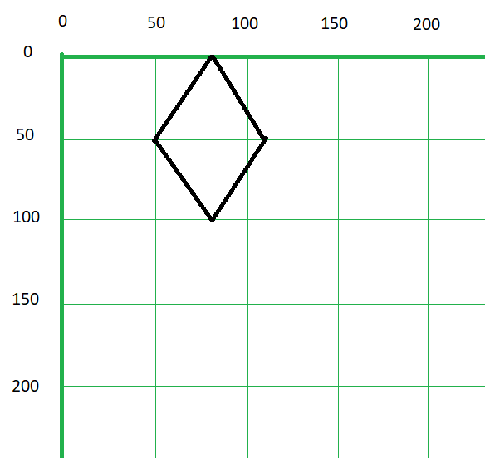
Нарисуем ромб
// Рисуем ромб
MoveToEx(hdc, 80, 0, NULL);
LineTo(hdc, 50, 50);
LineTo(hdc, 80, 100);
LineTo(hdc, 110, 50);
LineTo(hdc, 80, 0);

Slide 74
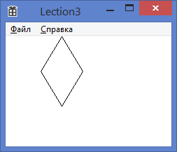
Ромб
// Рисуем ромб
MoveToEx(hdc, 80, 0, NULL);
LineTo(hdc, 50, 50);
LineTo(hdc, 80, 100);
LineTo(hdc, 110, 50);
LineTo(hdc, 80, 0);

Slide 75
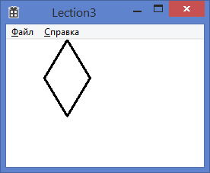
Ромб
HPEN hPen;
hPen = CreatePen(PS_SOLID, 3, RGB(0, 0, 0));
SelectObject(hdc, hPen);
// Рисуем ромб
MoveToEx(hdc, 80, 0, NULL);
LineTo(hdc, 50, 50);
LineTo(hdc, 80, 100);
LineTo(hdc, 110, 50);
LineTo(hdc, 80, 0);

Slide 76
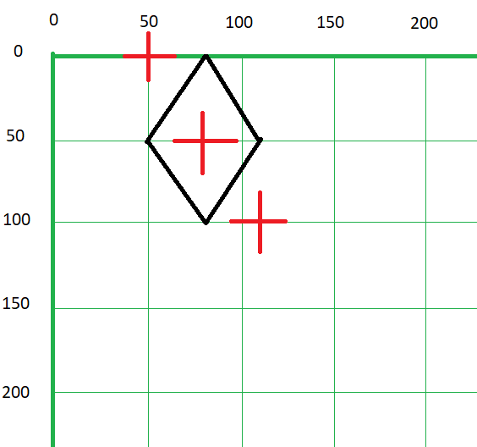
Относительные координаты
int x = 50;
int y = 0;
MoveToEx(hdc, x + 30, y, NULL);
LineTo(hdc, x, y + 50);
LineTo(hdc, x + 30, y + 100);
LineTo(hdc, x + 60, y + 50);
LineTo(hdc, x + 30, y);

Slide 77
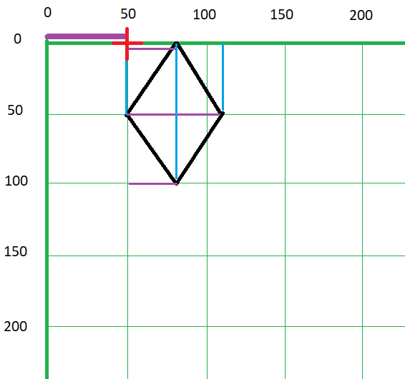
Относительные координаты
int x = 50;
int y = 0;
MoveToEx(hdc, x + 30, y, NULL);
LineTo(hdc, x, y + 50);
LineTo(hdc, x + 30, y + 100);
LineTo(hdc, x + 60, y + 50);
LineTo(hdc, x + 30, y);

Slide 78
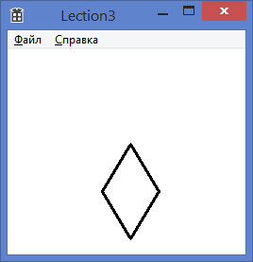
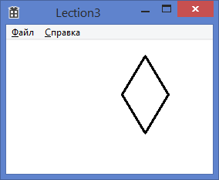
Относительные координаты
int x = 100;
int y = 100;
MoveToEx(hdc, x + 30, y, NULL);
LineTo(hdc, x, y + 50);
LineTo(hdc, x + 30, y + 100);
LineTo(hdc, x + 60, y + 50);
LineTo(hdc, x + 30, y);
int x = 150;
int y = 20;
MoveToEx(hdc, x + 30, y, NULL);
LineTo(hdc, x, y + 50);
LineTo(hdc, x + 30, y + 100);
LineTo(hdc, x + 60, y + 50);
LineTo(hdc, x + 30, y);

Slide 79
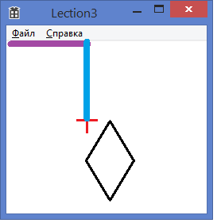
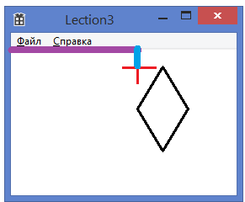
Относительные координаты
int x = 100;
int y = 100;
MoveToEx(hdc, x + 30, y, NULL);
LineTo(hdc, x, y + 50);
LineTo(hdc, x + 30, y + 100);
LineTo(hdc, x + 60, y + 50);
LineTo(hdc, x + 30, y);
int x = 150;
int y = 20;
MoveToEx(hdc, x + 30, y, NULL);
LineTo(hdc, x, y + 50);
LineTo(hdc, x + 30, y + 100);
LineTo(hdc, x + 60, y + 50);
LineTo(hdc, x + 30, y);

Slide 80
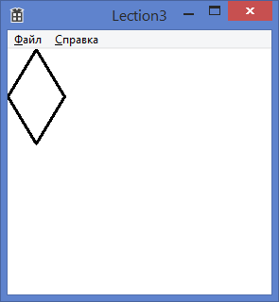
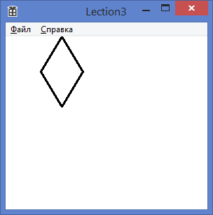
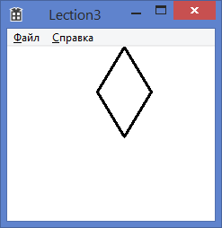
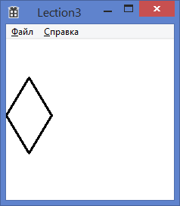
Относительные координаты

Slide 81
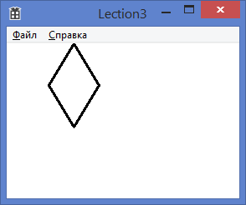
Отдельная функция для отрисовки ромба с заданным положением
void Romb(HDC hdc, int x, int y) {
MoveToEx(hdc, x + 30, y, NULL);
LineTo(hdc, x, y + 50);
LineTo(hdc, x + 30, y + 100);
LineTo(hdc, x + 60, y + 50);
LineTo(hdc, x + 30, y);
}
…
HDC hdc = BeginPaint(hWnd, &ps);
HPEN hPen;
hPen = CreatePen(PS_SOLID, 3, RGB(0, 0, 0));
SelectObject(hdc, hPen);
Romb(hdc, 50, 0);
…

Slide 82
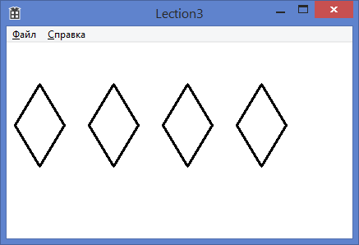
Рисуем при помощи нашей функции несколько ромбов в ряд
…
HDC hdc = BeginPaint(hWnd, &ps);
Romb(hdc, 10, 50);
Romb(hdc, 100, 50);
Romb(hdc, 190, 50);
Romb(hdc, 280, 50);
…

Slide 83
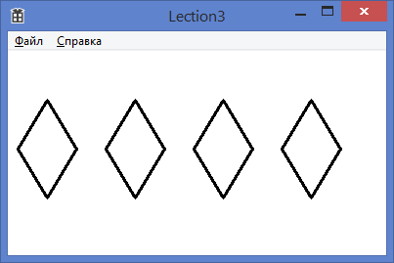
Рисуем при помощи нашей функции несколько ромбов – используем цикл
…
HPEN hPen;
hPen = CreatePen(PS_SOLID, 3, RGB(0, 0, 0));
SelectObject(hdc, hPen);
int x = 10;
int y = 50;
do {
Romb(hdc, x, y);
x += 90;
} while (x <= 280);
…

Slide 84
Создаем функцию, вызывающую нашу функцию
void drawRombLine(HDC hdc) {
HPEN hPen;
hPen = CreatePen(PS_SOLID, 3, RGB(0, 0, 0));
SelectObject(hdc, hPen);
int x = 10;
int y = 50;
do {
Romb(hdc, x, y);
x += 90;
} while (x <= 280);
}
case WM_PAINT:
{
PAINTSTRUCT ps;
HDC hdc = BeginPaint(hWnd, &ps);
// TODO: Добавьте сюда любой код прорисовки, использующий HDC...
drawRombLine(hdc);
EndPaint(hWnd, &ps);
}
break;

Slide 86
Лабораторная работа №8
Используем функции для рисования множества объектов

Slide 87
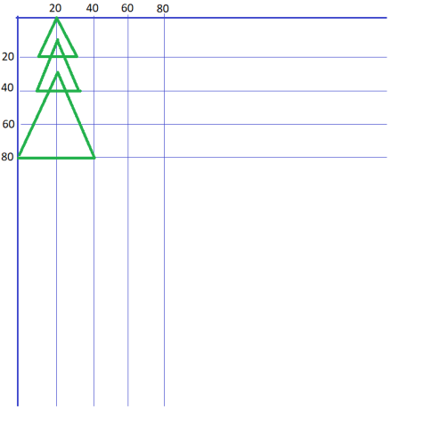
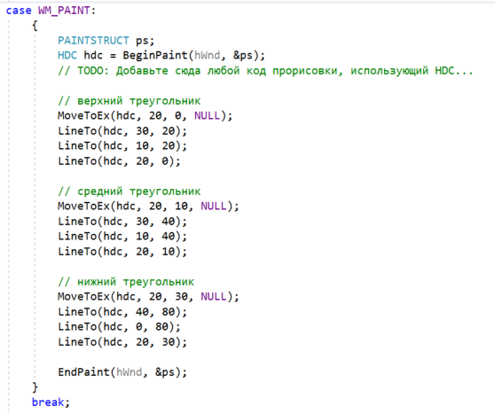
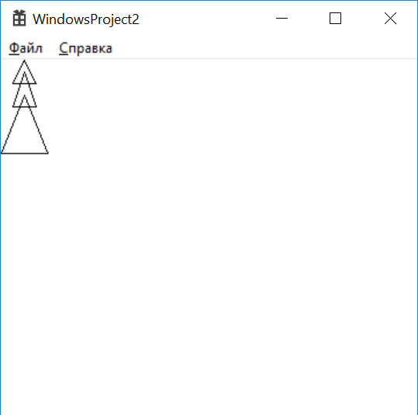
Автомобиль деда Мороза - логотип

Slide 88

Вынесли код в отдельную функцию
void StClausAuto(HDC hdc) {
// верхний треугольник
MoveToEx(hdc, 20, 0, NULL);
LineTo(hdc, 30, 20);
LineTo(hdc, 10, 20);
LineTo(hdc, 20, 0);
// средний треугольник
MoveToEx(hdc, 20, 10, NULL);
LineTo(hdc, 30, 40);
LineTo(hdc, 10, 40);
LineTo(hdc, 20, 10);
// нижний треугольник
MoveToEx(hdc, 20, 30, NULL);
LineTo(hdc, 40, 80);
LineTo(hdc, 0, 80);
LineTo(hdc, 20, 30);
}
…

Slide 89


Относительные координаты

Slide 90




Задача 1. Елочка (Логотип авто Деда Мороза) в виде функции с параметрами x, y
Сделать функцию
void StClausAuto(HDC hdc, int x, int y) { … }
и используя её нарисовать из елочек узоры по следующим схемам

Slide 91



Относительные координаты

Slide 92


Задача 1.1: 5 логотипов по углам и в центре

Slide 93

Задача 1.2: 8 логотипов в горизонтальную линию

Slide 94


Задача 1.3 - РЕШЕНИЕ: 4 логотипа в вертикальную линию

Slide 95

Задача 1.4: 4 логотипа в диагональную линию

Slide 97

Грузовой автомобиль - расчеты

Slide 98


Задача 2.1 Создать функцию drawTruck для рисования грузового автомобиля
Сделать функцию drawTruck(HDC hdc, int x, int y) { … }
и используя ее нарисовать несколько грузовиков

Slide 99



Задача 2.2: 5 автомобилей по углам и в центре
Сделать функцию drawTrucks1(HDC hdc) которая рисует грузовики по следующей схеме:

Slide 100



Задача 2.3 – 2.5– Создать 3 рисунка из грузовиков
Сделать функции
drawTrucks2(HDC hdc)
drawTrucks3(HDC hdc)
drawTrucks4(HDC hdc)
которые создают рисунки из грузовиков по следующим схемам:

Slide 102




Задача 3*. Снежная баба в виде функции с параметрами x, y
Сделать функцию
void SnowWoman(HDC hdc, int x, int y) { … }
и используя её нарисовать узоры по следующим схемам

Slide 103


Задача 3.1* – Создать картинку по образцу

Slide 104



Задача 3.2* – Создать функцию SnowWoman

Slide 105




Задача 3.3* – 3.6* – Создать 4 рисунка из снежных баб
Рекомендуется для отрисовки каждого из рисунков создать отдельную функцию. Рекомендованные имена:
drawSnowWomen1(HDC hdc)
drawSnowWomen2(HDC hdc)
drawSnowWomen3(HDC hdc)
drawSnowWomen4(HDC hdc)

Slide 106




ЛР8: Задания на закрепление и отработку
Доделать рисунки из Задач 1 и 2, которые не успели сделать на занятии в классе.
Задача 4. Создать в виде отдельной функции логотип любого автомобиля. Созданная функция должна иметь вид Logo(HDC hdc, int x, int y) . При этом сделать логотип такого размера, чтобы он вмещался по высоте окна не меньше 4 раз, по ширине не меньше 6 раз
Задача 5. Используя функцию из Задачи 4 создать узоры из логотипов по следующим 4 схемам:
Для последнего узора нарисовать блок-схему алгоритма.
4) Задача 6*. Все созданные в Задачах 1-5 рисунки выводятся по отдельности. Переключение между рисунками производится при нажатии (любой) клавиши.

Slide 107
ЛР8 – оформление
Для сдачи работы нужно иметь:
1) код программы (с собой)
2) Расчет картинки – на бумаге (на отдельном листе или в тетради) или в файле с видимыми признаками расчетов
4) Блоксхема для одного из рисунков, где используется циклический алгоритм
Срок выполнения – до следующей встречи на лабораторной работе
Если болел/не мог – это становится «долгом»

Slide 108
ИТОГО по ЛР8
Сделали функцию, при помощи которой можно рисовать сколько угодно елочек в любых местах экрана.
Сделали функцию, при помощи которой можно рисовать сколько угодно грузовиков в любых местах экрана.
Вызывая эти функции нарисовали несколько узоров из елочек и грузовиков.

Slide 110
Макросы в Си Компиляция программы на Си* Препроцессор* Многомодульный проект в Си**

Slide 111
Компиляция
https://ru.wikipedia.org/wiki/%D0%9A%D0%BE%D0%BC%D0%BF%D0%B8%D0%BB%D1%8F%D1%82%D0%BE%D1%80
Компиля́тор — программа, переводящая текст, написанный на языке программирования, в набор машинных кодов
Трансляция программы как неотъемлемая составляющая компиляции включает в себя:
Лексический анализ. На этом этапе последовательность символов исходного файла преобразуется в последовательность лексем.
Синтаксический (грамматический) анализ. Последовательность лексем преобразуется в древо разбора.
Семантический анализ. На этой фазе древо разбора обрабатывается с целью установления его семантики (смысла) — например, привязка идентификаторов к их объявлениям, типам данных, проверка совместимости, определение типов выражений и т. д. Результат обычно называется «промежуточным представлением/кодом», и может быть дополненным древом разбора, новым деревом, абстрактным набором команд или чем-то ещё, удобным для дальнейшей обработки.
Оптимизация. Выполняется удаление излишних конструкций и упрощение кода с сохранением его смысла. Оптимизация может быть на разных уровнях и этапах — например, над промежуточным кодом или над конечным машинным кодом.
Генерация кода. Из промежуточного представления порождается код на целевом машинно-ориентированном языке.

Slide 112
Процесс компиляции
«Процесс компиляции программ на C++» - https://habr.com/ru/post/478124/
1) Препроцессинг (#define , #include, etc → подстановка в Си код)
Препроцессор — это макро процессор, который преобразовывает вашу программу для дальнейшего компилирования. На данной стадии происходит происходит работа с препроцессорными директивами. Например, препроцессор добавляет хэдеры в код (#include), убирает комментирования, заменяет макросы (#define) их значениями, выбирает нужные куски кода в соответствии с условиями #if, #ifdef и #ifndef.
2) Компиляция (Си код → ASM)
На данном шаге компилятор выполняет свою главную задачу — компилирует, то есть преобразует полученный на прошлом шаге код без директив в ассемблерный код. Это промежуточный шаг между высокоуровневым языком и машинным (бинарным) кодом.
3) Ассемблирование (ASM → OBJ)
Так как процессоры исполняют команды на бинарном коде, необходимо перевести ассемблерный код в машинный с помощью ассемблера. Ассемблер преобразовывает ассемблерный код в машинный код, сохраняя его в объектном файле.
4) Компоновка (OBJ → EXE)
Компоновщик (линкер) связывает все объектные файлы и статические библиотеки в единый исполняемый файл, который мы и сможем запустить в дальнейшем.

Slide 113
Препроцессор
«Директивы препроцессора в Си» - https://prog-cpp.ru/c-directives/
Препроцессор — это специальная программа, являющаяся частью компилятора языка Си. Она предназначена для предварительной обработки текста программы. Препроцессор позволяет включать в текст программы файлы и вводить макроопределения.
Работа препроцессора осуществляется с помощью специальных директив (указаний). Они отмечаются знаком решетка #.

Slide 114
#include
Директива #include
Директива #include позволяет включать в текст программы указанный файл. Если заголовочный файл содержит описание библиотечных функций и находится в папке компилятора, он заключается в угловые скобки <>.
Если файл находится в текущем каталоге проекта, он указывается в кавычках "". Для файла, находящегося в другом каталоге необходимо в кавычках указать полный путь.
#include <stdio.h>
#include "func.c"

Slide 115
#define (1)
Директива #define
Директива #define позволяет вводить в текст программы константы и макроопределения.
Общая форма записи
#define Идентификатор Замена
Поля Идентификатор и Замена разделяются одним или несколькими пробелами.
Директива #define указывает компилятору, что нужно подставить строку, определенную аргументом Замена, вместо каждого аргумента Идентификатор в исходном файле. Идентификатор не заменяется, если он находится в комментарии, в строке или как часть более длинного идентификатора.
#include <stdio.h>
#define A 3
int main()
{
printf("%d + %d = %d", A, A, A+A); // 3 + 3 = 6
return 0;
}

Slide 116
#define (2)
Вторая форма синтаксиса определяет макрос, подобный функции, с параметрами. Эта форма допускает использование необязательного списка параметров, которые должны находиться в скобках. После определения макроса каждое последующее вхождение
идентификатор(аргумент1, ..., агрументn)
замещается версией аргумента замена, в которой вместо формальных аргументов подставлены фактические аргументы.
Пример на Си: Вычисление синуса угла
#include <stdio.h>
#include <stdlib.h>
#include <math.h>
#define PI 3.14159265
#define SIN(x) sin(PI*x/180)
int main()
{
int c;
system("chcp 1251");
system("cls");
printf("Введите угол в градусах: ");
scanf("%d", &c);
printf("sin(%d)=%lf", c, SIN(c));
getchar(); getchar();
return 0;
}

Slide 117
Основные директивы препроцессора
#include — вставляет текст из указанного файла
#define — задаёт макроопределение (макрос) или символическую константу
#undef — отменяет предыдущее определение
#if — осуществляет условную компиляцию при истинности константного выражения
#ifdef — осуществляет условную компиляцию при определённости символической константы
#ifndef — осуществляет условную компиляцию при неопределённости символической константы
#else — ветка условной компиляции при ложности выражения
#elif — ветка условной компиляции, образуемая слиянием else и if
#endif — конец ветки условной компиляции
#line — препроцессор изменяет номер текущей строки и имя компилируемого файла
#error — выдача диагностического сообщения
#pragma — действие, зависящее от конкретной реализации компилятора.

Slide 118


Задача 1. Для каждого объекта создать DEBUG версию отрисовки
// Если макрос DEBUG_GAME определен, то будет показана зона захвата каждого героя
#define DEBUG_GAME
// Если макрос DEBUG_GAME определен, то будет показана зона захвата каждого героя
//#define DEBUG_GAME

Slide 119

Задача 1. Для каждого объекта создать DEBUG версию отрисовки
void DrawApple(HDC hdc, int cx, int cy) {
// dx = -170, dy = -128
// Яблоко
// Само яблоко
HPEN hPenApple1 = CreatePen(PS_SOLID, 3, RGB(237, 28, 36));
SelectObject(hdc, hPenApple1);
Ellipse(hdc, 155 - 170 + cx, 115 - 128 + cy, 185 - 170 + cx, 140 - 128 + cy);
DeleteObject(hPenApple1);
// Хвостик яблока
HPEN hPenApple2 = CreatePen(PS_SOLID, 3, RGB(185, 122, 87));
SelectObject(hdc, hPenApple2);
MoveToEx(hdc, 173 - 170 + cx, 120 - 128 + cy, NULL);
LineTo(hdc, 178 - 170 + cx, 111 - 128 + cy);
DeleteObject(hPenApple2);
#ifdef DEBUG_GAME
// Зона захвата
HPEN hPenZone = CreatePen(PS_SOLID, 1, RGB(0, 0, 0));
SelectObject(hdc, hPenZone);
SelectObject(hdc, GetStockObject(NULL_BRUSH));
Rectangle(hdc, cx - 20, cy - 20, cx + 20, cy + 20);
MoveToEx(hdc, cx - 40, cy, NULL);
LineTo(hdc, cx + 40, cy);
MoveToEx(hdc, cx, cy - 40, NULL);
LineTo(hdc, cx, cy + 40);
DeleteObject(hPenZone);
#endif
}

Slide 120

Задача 1. Для каждого объекта создать DEBUG версию отрисовки
void DrawApple(HDC hdc, int cx, int cy) {
// dx = -170, dy = -128
// Яблоко
// Само яблоко
HPEN hPenApple1 = CreatePen(PS_SOLID, 3, RGB(237, 28, 36));
SelectObject(hdc, hPenApple1);
Ellipse(hdc, 155 - 170 + cx, 115 - 128 + cy, 185 - 170 + cx, 140 - 128 + cy);
DeleteObject(hPenApple1);
// Хвостик яблока
HPEN hPenApple2 = CreatePen(PS_SOLID, 3, RGB(185, 122, 87));
SelectObject(hdc, hPenApple2);
MoveToEx(hdc, 173 - 170 + cx, 120 - 128 + cy, NULL);
LineTo(hdc, 178 - 170 + cx, 111 - 128 + cy);
DeleteObject(hPenApple2);
#ifdef DEBUG_GAME
// Зона захвата
HPEN hPenZone = CreatePen(PS_SOLID, 1, RGB(0, 0, 0));
SelectObject(hdc, hPenZone);
SelectObject(hdc, GetStockObject(NULL_BRUSH));
Rectangle(hdc, cx - 20, cy - 20, cx + 20, cy + 20);
MoveToEx(hdc, cx - 40, cy, NULL);
LineTo(hdc, cx + 40, cy);
MoveToEx(hdc, cx, cy - 40, NULL);
LineTo(hdc, cx, cy + 40);
DeleteObject(hPenZone);
#endif
}

Slide 121
Создание модулей в Си

Slide 122

1. Структура файлов
Главный модуль:
Main.c – главный файл – в нем находится функция main()
Модуль Unit:
Unit.c – файл, где находятся определения
Unit.h – заголовочный файл, где находятся объявления

Slide 123
2. Файл модуля (Unit.c)
#include "Unit.h"
// Определение глобальной переменной cnt
int cnt = 0;
// Определение функции unitF
void unitF() {
printf("unitF() start!\n");
cnt++;
printf("unitF:cnt = %d\n", cnt);
printf("unitF() finish!\n");
}

Slide 124
3. Заголовочный файл (Unit.h)
#pragma once
//#ifndef _UNIT_H
//#define _UNIT_H
// Объявление функции unitF
void unitF();
// Объявление глобальной переменной cnt
extern int cnt;
//#endif

Slide 125
3. Заголовочный файл (Unit.h) (Версия №2!)
//#pragma once
#ifndef _UNIT_H
#define _UNIT_H
// Объявление функции unitF
void unitF();
// Объявление глобальной переменной cnt
extern int cnt;
#endif

Slide 126
4. Главный файл (Main.c)
#include <stdio.h>
#include "Unit.h"
void main() {
printf("main() start!\n");
printf("cnt = %d\n", cnt); // Использование cnt
unitF(); // Вызов unitF
unitF(); // Вызов unitF
unitF(); // Вызов unitF
printf("main:cnt = %d\n", cnt); // Использование cnt
printf("main() finish!\n");
}

Slide 127

4. Главный файл (Main.c)
#include <stdio.h>
#include "Unit.h"
void main() {
printf("main() start!\n");
printf("cnt = %d\n", cnt); // Использование cnt
unitF(); // Вызов unitF
unitF(); // Вызов unitF
unitF(); // Вызов unitF
printf("main:cnt = %d\n", cnt); // Использование cnt
printf("main() finish!\n");
}

Slide 129
Заглянуть в результат работы препроцессора

Slide 130

как получить код после работы препроцессора Си Visual Stidio
/P (вывод результатов предварительной обработки в файл)
https://learn.microsoft.com/ru-ru/cpp/build/reference/p-preprocess-to-a-file?view=msvc-170

Slide 131


Slide 132


Slide 133


Slide 134


Slide 135


Slide 136


Slide 137



Slide 140
ИТОГО по лекции 4
Узнали как объявляются и определяются функции
Узнали как вернуть значение из функции
Узнали как передать значение в функцию
Узнали как создать функцию для отрисовки изображений
Узнали как создать функцию для отрисовки изображений по координатам

Slide 141
Термины 1
Директива (препроцессора) - #include
Строчные комментарии
Блок кода {}
Подпрограмма
Функция
Заголовок функции
Объявление функции
Прототип функции
Сигнатура («подпись») функции
Определение функции
Вызов функции
Формальные параметры/аргументы функции
(Фактические) параметры/аргументы функции
Глобальные переменные
Локальные переменные
Область видимости переменной
Время жизни переменной
#include <stdio.h>
i++; // работает аналогично i = i + 1
void main() { }
void main() { }
void main() { }
void main() { }
BOOL LineTo(HDC hdc, int xEnd, int yEnd);
BOOL LineTo(HDC hdc, int xEnd, int yEnd);
BOOL LineTo(HDC, int, int)
void main() { }
LineTo(hdc, 300, 100);
BOOL LineTo(HDC hdc, int xEnd, int yEnd);
LineTo(hdc, 300, 100); scanf_s("%d", &n);
int a = 10;
void main() {
int c = 20;
printf("main: a=%d c=%d\n", a, c);
}
Глобальная – весь файл
Локальная – блок кода
Глобальная – время работы программы
Локальная – время работы блока кода

Slide 142
Термины 2
Точка входа в пользовательский код
Функция int main()
Неименованные целочисленные константы
Неименованные строковые константы
Неименованные символьные константы
Неименованные вещественные константы
Стандартные типы данных – Целый тип
Стандартные типы данных – Символьный тип
Стандартные типы данных – Вещественный тип
printf
scanf_s
Строка форматирования printf/scanf_s –
Спецификаторы формата %с %d %f
Escape-последовательности - \t, \n, \" и др.
int main() { return 0; }
int main() { return 0; }
LineTo(hdc, 300, 100);
printf("2^%d = %d\n",i , stepen);
char starSymbol = '*';
return s * 0.13;
int res = 1;
char starSymbol = '*’;
float s;
printf("Hello! It is main()!\n");
scanf_s("%f", &s);
printf("2^%d = %d\n",i , stepen);
scanf_s("%f", &s); printf("%c", starSymbol);
printf("2^%d = %d\n",i , stepen);

Slide 143
Термины 3
Идентификатор
Определение переменных
Инициализация переменных
Выражения
Оператор присваивания
Операторы сравнения
Арифметические операторы
Оператор & (взятие адреса)
Оператор инкремента - постфиксный и префиксный
Инструкции Си - Цикл DO WHILE
Инструкции Си - Развилка IF ELSE
Инструкции Си – RETURN
Факториал
int x1 = 10, y1 = 100;
int x1 = 10, y1 = 100;
int x1 = 10, y1 = 100;
y2 = y2 + 10;
y2 = y2 + 10;
int i = 0; do { i++; } while (i < 16);
y2 = y2 + 10;
scanf_s("%d", &n);
res = res * i++; // постфиксный инкремент
res = res * ++i; // префиксный инкремент
int i = 0; do { i++; } while (i < 16);
if (x < 0) return -x; else return x;
int main() { return 0; }
3! = 1 * 2 * 3 = 6

Slide 144

Термины 4
Экранная система координат
PAINTSTRUCT
HDC
HPEN
RGB
BeginPaint
CreatePen
SelectObject
MoveToEx
LineTo
Rectagle
Ellipse
DeleteObject
EndPaint
InvalidateRect
сообщение WM_PAINT
сообщение WM_KEYDOWN
PAINTSTRUCT ps;
HDC hdc = BeginPaint(hWnd, &ps);
HPEN hPen;
hPen = CreatePen(PS_SOLID, 1, RGB(r, r, r));
HDC hdc = BeginPaint(hWnd, &ps);
hPen = CreatePen(PS_SOLID, 1, RGB(r, r, r));
SelectObject(hdc, hPen);
MoveToEx(hdc, x, 10, NULL);
LineTo(hdc, x, 110);
Rectagle(hdc, 10 + x, 10 + y, 40 + x, 30 + y);
Ellipse(hdc, 10 + x, 40 + y, 30 + x, 60 + y);
DeleteObject(hPen);
EndPaint(hWnd, &ps);
InvalidateRect(hWnd, NULL, TRUE);
case WM_PAINT:
case WM_KEYDOWN:

Slide 145
Термины 5
Code style
#include <stdio.h>
// это - ОБЪЯВЛЕНИЕ функции fuct(), получающей один аргумент типа int,
// и возвращающей результат типа int
int fuct(int n);
int main() {
// локальная (в main()) переменная num, тип int
int num;
printf("num = ");
scanf_s("%d", &num);
// локальная (в main()) переменная f, тип int
int f = fuct(num);
printf("num = %d, num! = %d", num, f);
return 0;
}
// это - ОПРЕДЕЛЕНИЕ функции fuct(), получающей один аргумент типа int,
// и возвращающей результат типа int
int fuct(int n) {
// локальная (в fuct()) переменная res, тип int
int res = 1;
// локальная (в fuct()) переменная i, тип int
int i = 1;
do {
res = res * i;
i++;
} while (i <= n);
return res;
}

Slide 146
Термины 6
Си-препроцессор
#include
#include <stdio.h>
#define
#define MAX_LEN 80
char s[MAX_LEN];
fgets(s, MAX_LEN - 1, fin);
#pragma VS #ifndef/#endif
Заголовочные файлы
//#pragma once
#ifndef _UNIT_H
#define _UNIT_H
// Объявление функции unitF
void unitF();
// Объявление глобальной переменной cnt
extern int cnt;
#endif
Процесс трансляции программы на Си
Создание многомодульных проектов
Модуль программы на Си = «Единица трансляции»
#pragma once
//#ifndef _UNIT_H
//#define _UNIT_H
// Объявление функции unitF
void unitF();
// Объявление глобальной переменной cnt
extern int cnt;
//#endif

